Slide 1
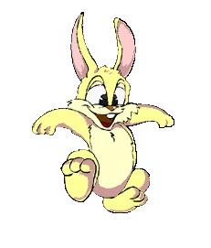
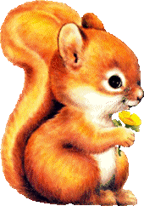
«В гостях у сказки»
ООД по развитию речи (подготовительная группа).

Slide 2
Цель : развитие речи детей, через сочинение сказок по иллюстрациям, по названию, по набору игрушек.
Задачи:
Развивать у детей творческое мышление, фантазию при составлении сказок по иллюстрациям, по сюжету, по названию сказки, по пословице, по набору игрушек.
Учить связно, последовательно излагать ход придуманной сказки, используя зачины, повторы, присказки, концовки русских народных сказок.
Закрепить умение использовать в речи эпитеты, характеризирующие героев, использовать в речи диалоги.
Продолжать учить детей пересказывать по ролям сказку, передавая текст точно, последовательно, выразительно.
Воспитывать умение понимать смысл пословиц

Slide 3
Решение задач осуществляется через такие образовательные области:
• социализация (игра «Волшебное колечко»);
• коммуникация (составление сказки);
• здоровье (физминутка);
• познание (рассказ воспитателя, просмотр презентации
• Наглядный метод (мультимедийная презентация, картинки с изображением персонажей, игрушки, настольный театр)
• Наглядно-практический метод (творческие упражнения – составление сказки)
• Словесный метод (рассказ-сопровождение для презентации)
• Прием эмоциональной заинтересованности (отправка в путешествие)
• Игровой прием (считалка, игра-физминутка

Slide 4
Применение инновационных технологий – использование ИКТ, позволило заинтересовать и привлечь внимание детей.
На протяжении всего занятия у детей поддерживалась мотивация.
Поэтапно происходит смена видов деятельности. Дети сами являлись участниками игровых моментов и активными помощниками во время занятия.
Это позволило сохранить у детей положительный эмоциональный настрой.

Slide 5
В ходе подготовки данного занятия проводилась предварительная работа с детьми:
Чтение, рассказывание русских народных сказок.
Рассматривание иллюстраций к сказкам
Просмотр мультфильмов по теме о русских народных сказок.
Проведение дидактических игр: «Узнай сказку по картинкам», «Чей головной убор?», «Из какой сказки герой» и т.д.
Заучивание загадок.

Slide 6
Занятие состоит из этапов:
организационного момента
обсуждение
анализ его результативности.

Slide 7
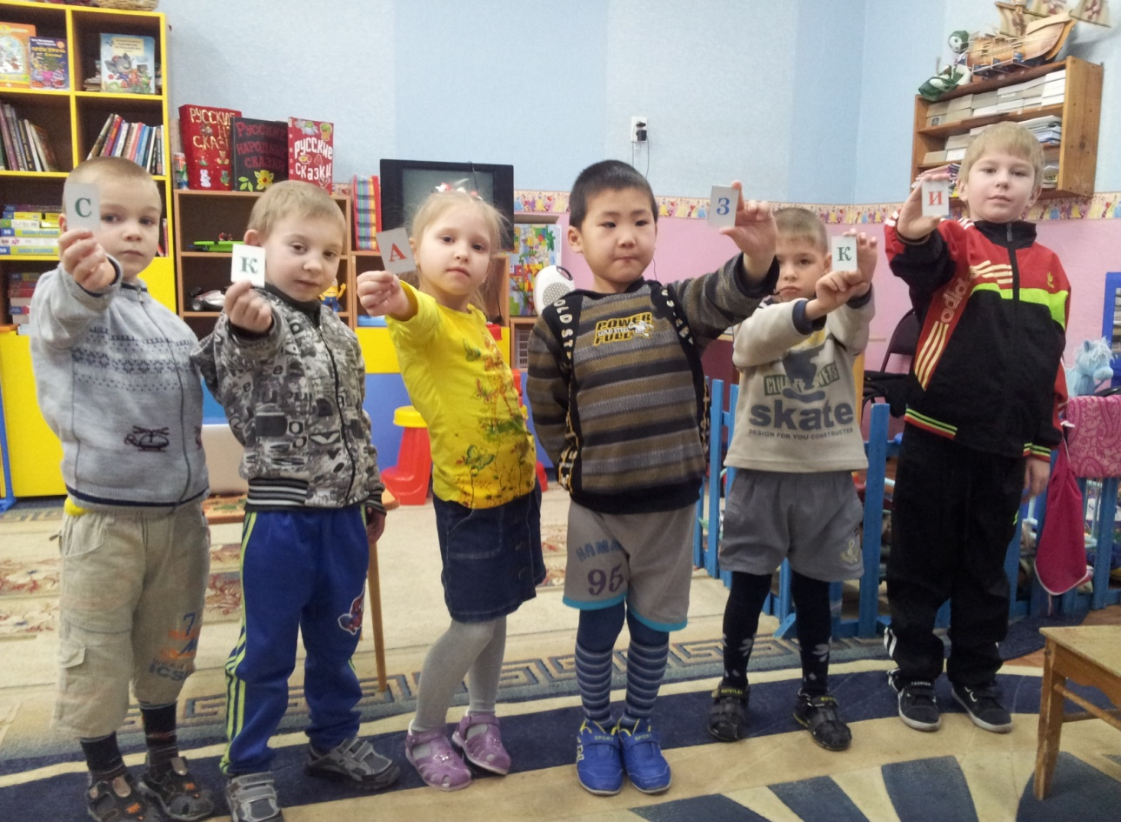
Ребята, знаете ли вы, кто такие путешественники? А вы хотели бы ими стать? Сегодня я предлагаю вам отправиться в путешествие, но чтобы узнать в какое, нужно отгадать зашифрованное слово на этой перфокарте. Мы будем отгадывать его по 1-м буквам слов, отгаданных вами загадок.

Slide 8
?
Красна девица грустна, ей не нравится весна.
Ей на солнце тяжко, слёзы льёт бедняжка – Снегурочка.
? На сметане мешён, на окошке стужён.
Круглый бок, румяный бок, покатился – Колобок.
? Всех излечит, излечит, добрый доктор – Айболит.
? Она красива и мила, а имя её от слова зола?-
Золушка.
? Толстяк живёт на крыше, летает он всех выше – Карлсон.
? В сказках он всегда простак, все зовут его дурак.
Но ум ещё покажет свой, этот сказочный герой – Иванушка.
С К А З К И

Slide 9
? Кто живёт в сказках?
? Как начинается сказка?
? Какими словами заканчивается?
? Что можно использовать, чтобы сказка была красивой (песенки, присказки, пословицы, поговорки)
? Ребята, а какие присказки вы знаете?
«Скоро сказка сказывается, да не скоро дело делается»;
«Сказано-сделано».
Эта музыка переносит нас в чудесный мир сказок. Мы отправляемся в путешествие по сказкам

Slide 10
А вы много знаете сказок? Сейчас проверим:
Загадывание загадок детьми.
? Мышка дом себе нашла, мышка добрая была.
В доме том, в конце концов, стало множество жильцов.
? Не лежалось на окошке, покатился по дорожке.
? По тропе, шагая бодро, сами вёдра носят воду.
? Отворили дверь козлята, и пропали все куда-то.
? А дорога далека, а корзина нелегка.
Сесть бы на пенёк, съесть бы пирожок.
? Колотил, да колотил по тарелке носом.
Ничего не проглотил и остался с «носом».

Slide 11
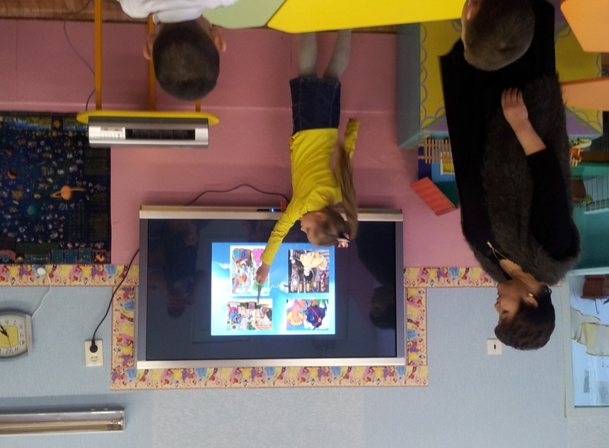
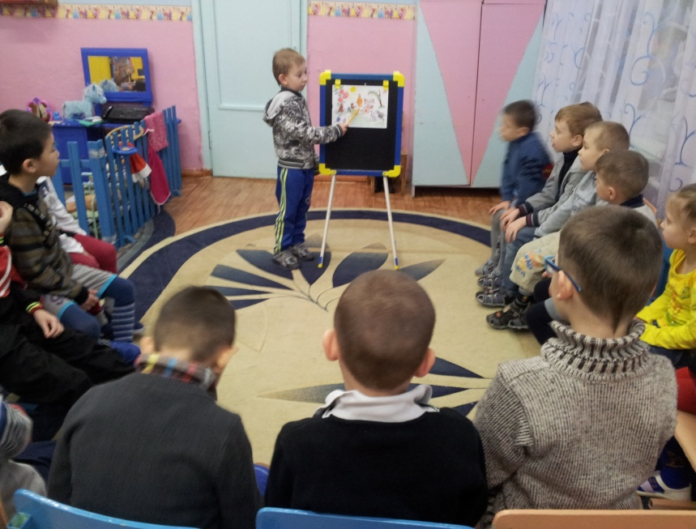
У меня в руках волшебное колечко. Мы будем произносить слова, и у кого окажется колечко, тот и будет рассказывать сказку.
Покатилось, покатилось, светлое колечко
Покатилось, покатилось, с нашего крылечка.
Кто колечко возьмёт, тот и сказку начнёт.
Ребёнок по иллюстрации составляет сказку.
Воспитатель:
Молодец, хорошую придумал сказку

Slide 12
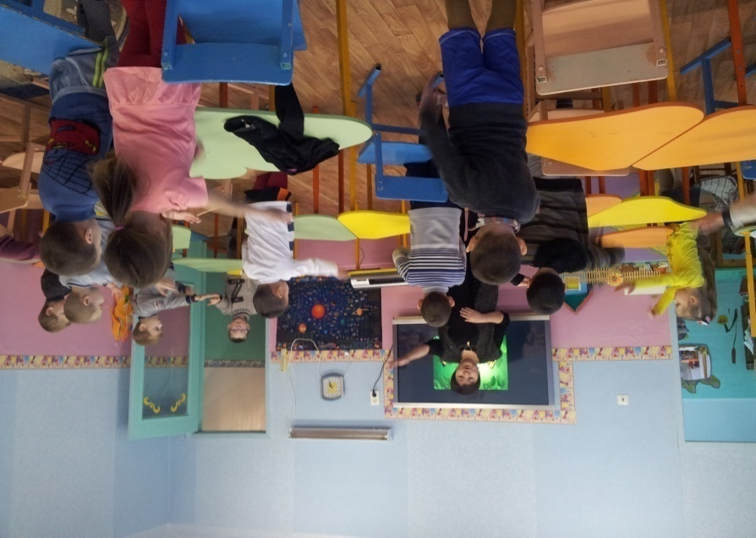
ФИЗКУЛЬТМИНУТКА -
«В темном лесу есть избушка»
В темном лесу есть избушка – дети шагают
Стоит задом наперед – дети поворачиваются
В этой избушке есть старушка – Грозят пальцем
Бабушка Яга живет – грозят пальцем другой руки
Нос крючком, - показывают пальчиком
Глаза большие – показывают
Словно угольки горят- покачивают головой
Ух, сердитая какая! – бег на месте
Дыбом волосы стоят –руки вверх

Slide 13
Ну, а теперь продолжаем дальше своё путешествие.
Выставляется иллюстрация леса) и набор игрушек: белка, ёжик, мишка.
Воспитатель:
Надо придумать сказку по игрушкам.
Покатилось, покатилось, светлое колечко
Покатилось, покатилось, с нашего крылечка.
Кто колечко возьмёт, тот и сказку начнёт.
Ребёнок составляет сказку по игрушкам.

Slide 14
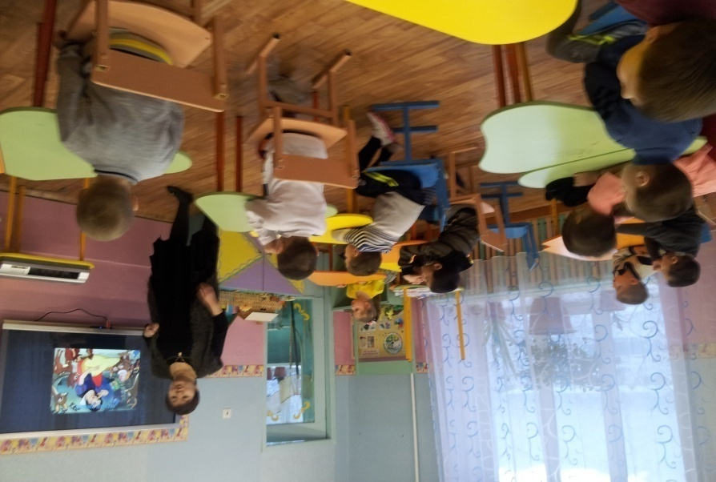
А мы продолжаем наше путешествие по сказкам. Ребята, вы знаете много пословиц. Давайте вспомним.
? Хороша кашка, да мала чашка.
? Жить в соседях, быть в беседах.
? Умей в гости звать, умей и угощать.
? Что есть в печи, всё на стол мечи.
? Что посеешь, то и пожнёшь.
А теперь послушайте вот такую пословицу: «Как аукнется, так и откликнется».
Как вы её понимаете? – ответы детей

Slide 15
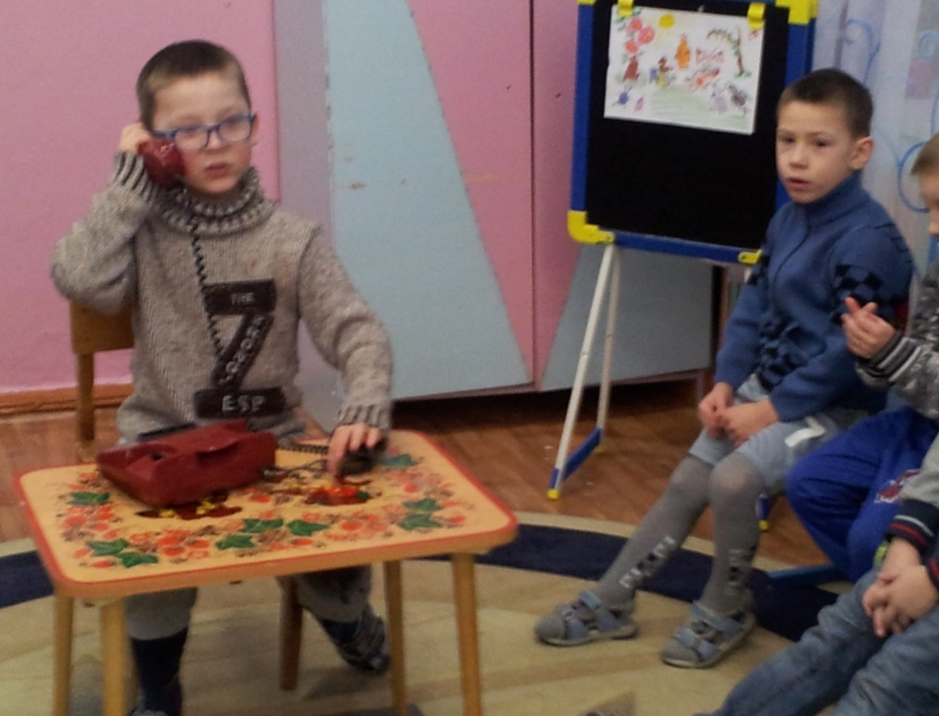
А теперь я предлагаю вам рассказать эту сказку своему другу по телефону.
Вы должны постараться правильно передать содержание сказки по телефону, чтобы ваш друг понял какая эта сказка и кто в ней главные герои.
Пересказ сказки по телефону

Slide 16
Наше путешествие в мир сказок заканчивается.
Вспомните, какие сказки вы сегодня придумали?
Чья сказка понравилась больше всех?
Назовите свои любимые сказки.
Чем они вам нравятся?
А чему учат сказки?
Вот и закончилось наше путешествие. Вы сегодня все старались и были просто молодцы.

